Slide 1
블록체인 기술과 응용 서비스

Slide 2
블록체인의 개요
블록체인 응용분야와 진화 및 생태계

Slide 3
학습목표
블록체인 응용분야와 진화에 대하여 설명할 수 있다.
블록체인의 생태계에 대하여 설명할 수 있다.

Slide 4
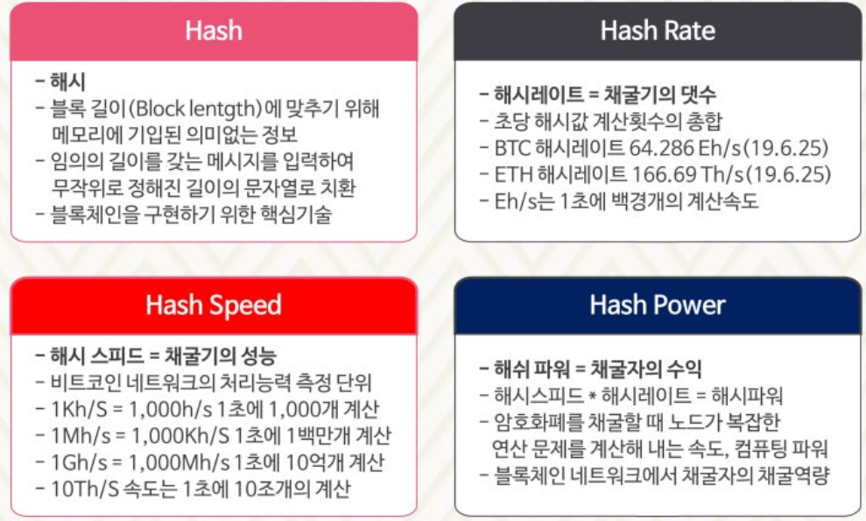
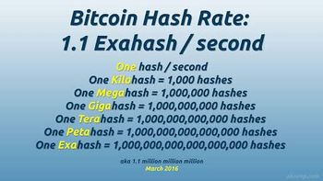
블록체인 응용분야와 진화 및 생태계
주요용어
Hashrate
초당 해시값 계산횟수의 총합으로 해시 레이트는 주어진 채굴기가 작동하는 속도
가상화폐 네트워크에서 채굴자들이 일정 시간 동안 수행할 수 있는 해시 연산의 횟수
채굴자들의 컴퓨팅 파워를 측정하는 지표
대표적인 단위로는 H/s(Hashes per Second)
킬로해시(KH/s), 메가해시(MH/s), 기가해시(GH/s), 테라해시(TH/s), 페타해시(PH/s), 엑사해시(EH/s) 등으로 크기가 커질 수 있음

Slide 5
블록체인 응용분야와 진화 및 생태계
주요용어
스크립트(script)
응용프로그램의 명령 집합으로 구성된 프로그램의 한 유형
일반적으로 응용프로그램의 규칙 및 구문을 사용하여 나타낸 명령과 간단한 제어구조가 결합되어 이루어짐
스크립트 언어
별도의 컴파일 과정 없이 인터프리터(해석기)에 의해 직접 실행되는 프로그래밍 언어
빠른 개발 속도와 유연성을 가지며, 웹 개발, 게임 개발 등 다양한 분야에서 활용
JavaScript, Python, Lua 등

Slide 6
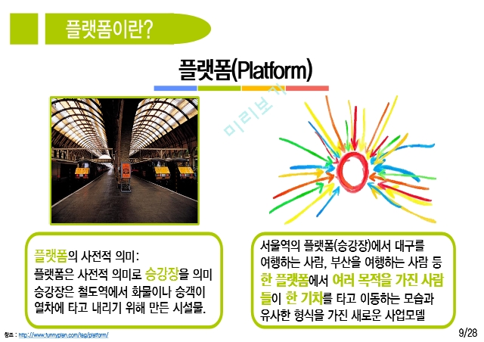
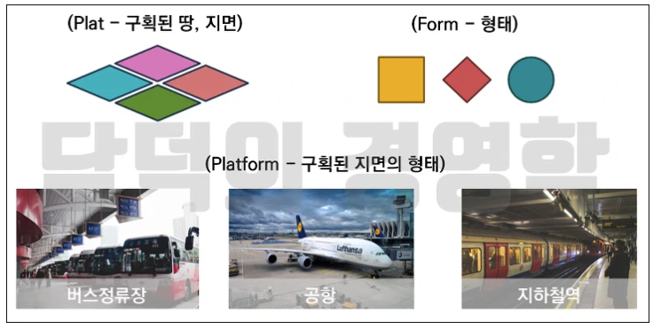
블록체인 응용분야와 진화 및 생태계
주요용어
플랫폼(Platform)
구획된 땅이라는 'Plat'과 형태라는 뜻의 'Form'을 합성한 말
개발된 프로그램이 동작할 수 있는 운영 환경 전체
특정 목적을 위해 여러 요소나 주체들을 연결하고 상호작용할 수 있도록 하는 기반이나 시스템
특정 장치나 시스템 등에서 이를 구성하는 기초가 되는 틀

Slide 7
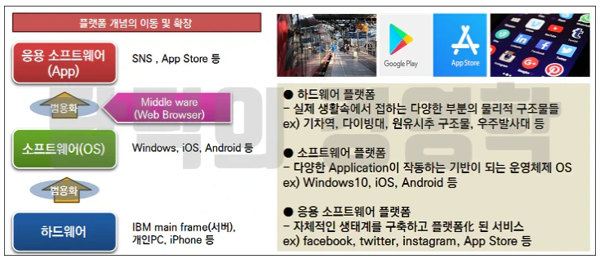
블록체인 응용분야와 진화 및 생태계
주요용어
플랫폼(Platform)
플랫폼의 개념을 크게 3가지 측면

Slide 8
블록체인 응용분야와 진화 및 생태계
주요용어
플랫폼(Platform)과 프레임워크
구분 | 플랫폼 (Platform) | 프레임워크 (Framework)
주요 역할 | 소프트웨어가 실행되는 환경 제공 | 소프트웨어를 개발하는 뼈대 제공
범위 | 하드웨어, 운영체제, 서비스 등 포괄적인 시스템 | 개발 도구, 라이브러리, API 등 소프트웨어적 요소
제어권 | 시스템 전체를 제어하며, 그 위에서 애플리케이션이 구동됨 | 제어의 역전(IoC)을 통해 개발 흐름을 주도함
주체 | 사용자(소비) 및 개발자(배포) 모두에게 관련됨 | 주로 개발자에게 관련됨
비유 | 건축을 위한 대지 (토지, 수도, 전기 등 인프라) | 건물을 짓기 위한 설계 도면과 골조

Slide 9
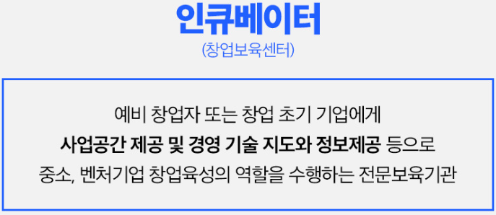
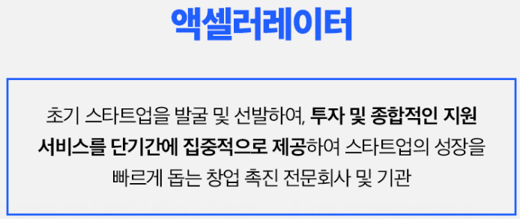
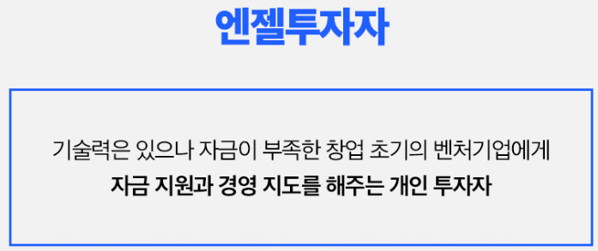
블록체인 응용분야와 진화 및 생태계
주요용어
액셀러레이터(accelerator)
가속장치(Accelerator)라는 말에서 따옴
인큐베이터(스스로 사업을 할 수 있을 때까지 관리)와 달리 스타트업에게 사무공간 뿐만아니라, 창업자금을 투자하고 멘토링을 해주는 전문기관
초기 유망 창업기업(스타트 업)을 발굴하여 엔젤투자, 사업공간, 멘토링 등 종합보육서비스를 제공하는 창업기획자
창업 초기 기업이 빨리 성장 궤도에 오를 수 있도록 자금과 멘토링 지원을 하는 프로그램

Slide 10
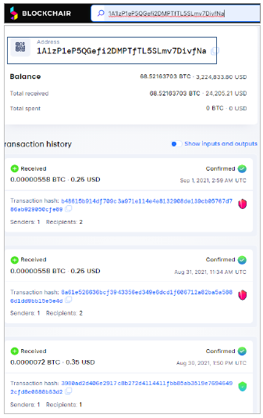
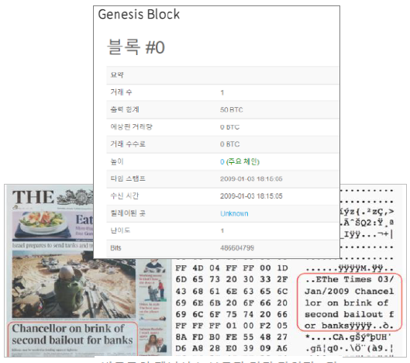
블록체인 응용분야와 진화 및 생태계
사토시의 비트코인 주소
사토시^{(한 명의 개인일 수도, 여러 사람일 수도 있음)}가 2009년 1월 3일 만든 비트코인 지갑 주소(https://blockchair.com/explorers?from=bitcoin.com)
2009.1.3 제네시스 블록 채굴(50BTC)
보유한 비트코인 양은 약 100만 개 이상으로 추정(현재 시세 기준으로 수십조 원에 달하는 막대한 가치)

Slide 11
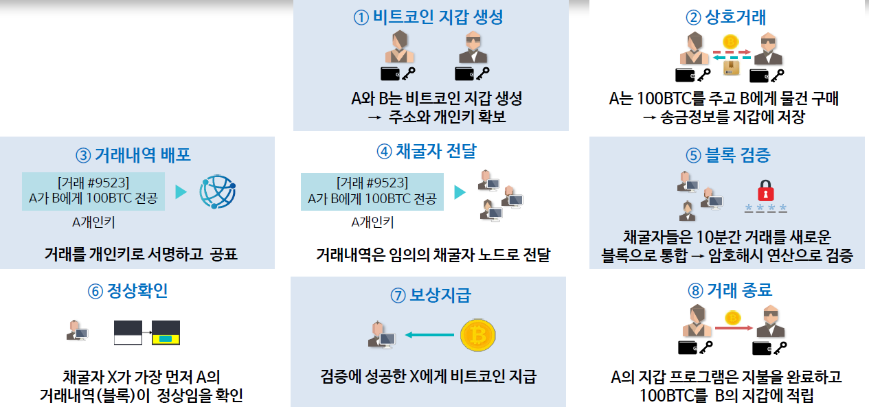
블록체인 응용분야와 진화 및 생태계
비트코인 거래 과정

Slide 12
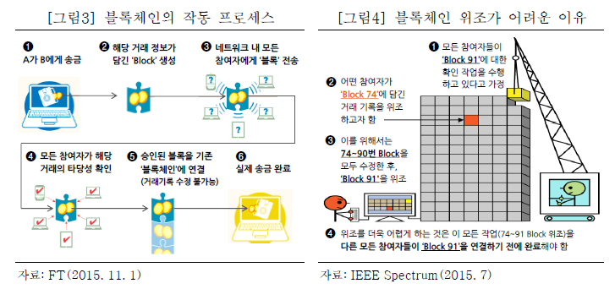
블록체인 응용분야와 진화 및 생태계
비트코인 거래 과정

Slide 13
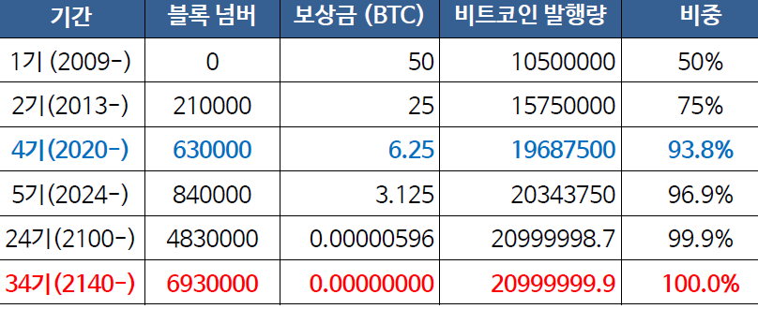
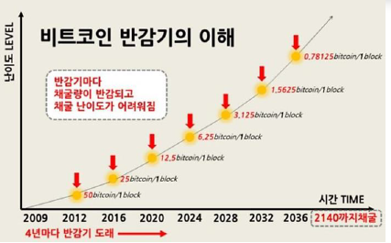
블록체인 응용분야와 진화 및 생태계
비트코인 반감기
2009년 1월부터 2140년까지 총 2,100만개의 비트코인 발행
21만개의 블록이 추가되는 약 4년마다 보상금이 절반으로 감소
2020년 93.8%의 비트코인 발행
최종 반감기는 2140년에 진행되며, 이때 채굴자들이 지급 받는 보상은 0.00000001BTC(현재 6.25BTC)에 불과
비트코인 공급량이 줄어들면 가치는 더 올라갈 것으로 시장은 보고 있음

Slide 14
블록체인 응용분야와 진화 및 생태계
비트코인 주요차트
비트코인 통계
https://kr.tradingview.com/symbols/BTCUSD/
https://www.blockchain.com/
이더리움 통계
https://kr.tradingview.com/symbols/ETHUSD/
https://etherscan.io/

Slide 15
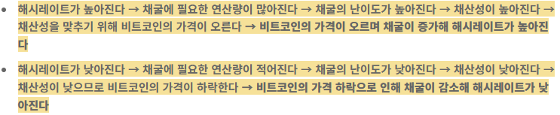
블록체인 응용분야와 진화 및 생태계
해시 레이트(Hash Rate)
대부분의 가상화폐는 일정한 블록 생성 시간을 유지하기 위해 채굴 난이도를 조정함
해시 레이트가 높아지면 채굴 난이도도 올라가고, 해시 레이트가 낮아지면 난이도는 하락함 → 이를 통해 블록 생성 시간을 일정하게 유지할 수 있음

Slide 16
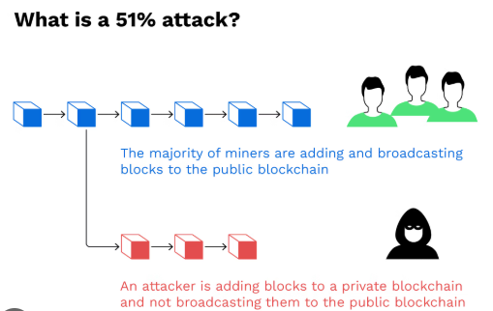
블록체인 응용분야와 진화 및 생태계
해시 레이트(Hash Rate)
해시 레이트는 가상화폐 네트워크의 보안과 직결돼 있음
해시 레이트가 높을수록 51% 공격과 같은 악의적인 시도를 막을 수 있기 때문임
전체 해시 레이트의 51% 이상을 장악해야 네트워크를 공격할 수 있음
51% Attack - 블록체인 네트워크의 보안을 위협하는 가장 심각한 유형의 공격 중 하나 → 단일 주체(개인 또는 그룹)가 해당 블록체인 네트워크의 전체 컴퓨팅 파워(해시 파워) 또는 스테이킹된 자산의 50% 이상을 장악할 때 발생(블록체인 전체 연산량의 50%이상을 보유한 채굴자는 압도적인 채굴량을 바탕으로 전체 네트워크를 마음대로 결정할 수 있게 되며 51%공격을 감행)
해시 레이트가 높으면 이게 거의 불가능해짐

Slide 17
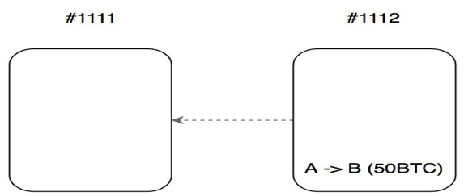
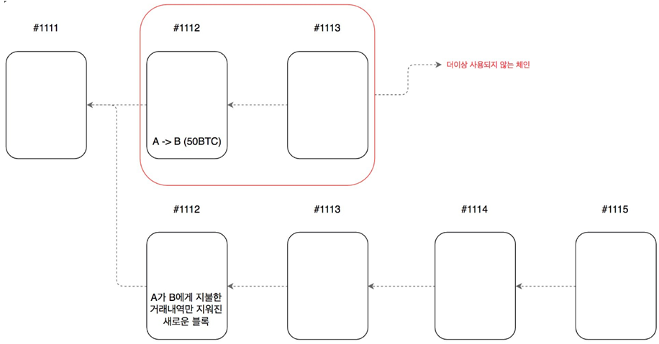
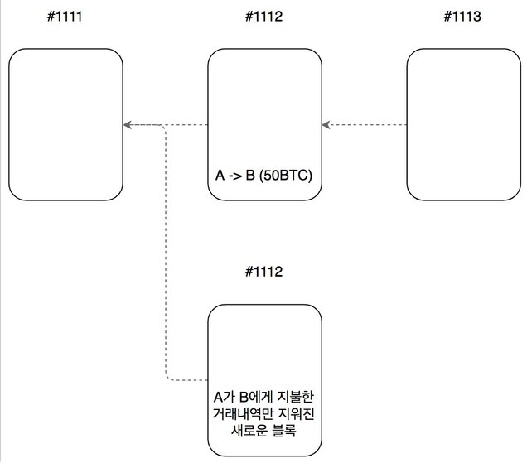
블록체인 응용분야와 진화 및 생태계
해시 레이트(Hash Rate)
해시 레이트는 가상화폐 네트워크의 보안과 직결돼 있음
51% 공격 사례
A: 비트코인 네트워크 전체 해시 파워 중 51% 이상을 가진 채굴자 및 거래자
B: 일반 거래자
A가 B에게 악의적인 생각을 가지고 BTC를 판매하려고 가정!!!

Slide 18
블록체인 응용분야와 진화 및 생태계
해시 레이트(Hash Rate)
비트코인 얼마나 떨어질까…'해시레이트'는 알고 있다?
암호화폐(가상화폐) 가격 변동성이 커지며 ‘해시레이트’에 대한 투자자들 관심이 커지고 있음
비트코인은 기본적으로 채굴이 가능한 화폐
고성능 컴퓨터로 복잡한 수학 문제를 풀어내면 보상으로 주어짐
참여자가 늘어날수록 채굴 난이도가 어렵게 변화되는 점은 비트코인 같은 암호화폐들이 취하는 특징
갑자기 많은 양이 시장에 풀려 가치가 훼손되는 것을 막기 위해 설계 당시부터 품고 있던 기본 장치임

Slide 19
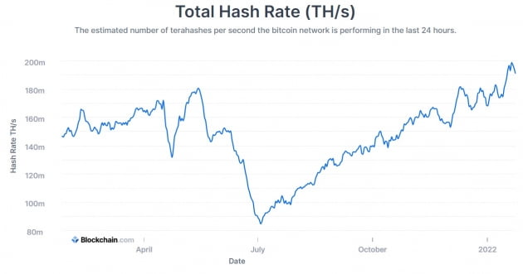
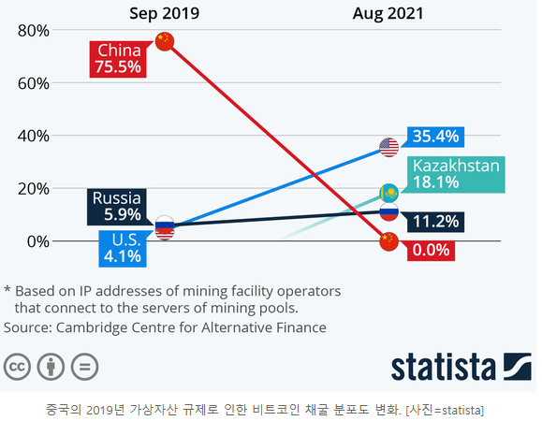
블록체인 응용분야와 진화 및 생태계
해시 레이트(Hash Rate)
비트코인 얼마나 떨어질까…'해시레이트'는 알고 있다?
최근 벌어진 카자흐스탄 인터넷 중단 사태는 해시레이트를 이해하는 주요 사례로 꼽힘
세계 2위 비트코인 채굴 국가 카자흐스탄은 지난해 말부터 극심한 전력난을 겪고 있음
카자흐스탄 인터넷 통신사 카자텔레콤은 전국의 인터넷을 폐쇄했음
비트코인 해시레이트는 즉각 변화를 나타냈음
초당 약 191엑사해시(EH/s) 값을 유지하다가 172EH/s로 10% 가량 급락한 것임

Slide 20
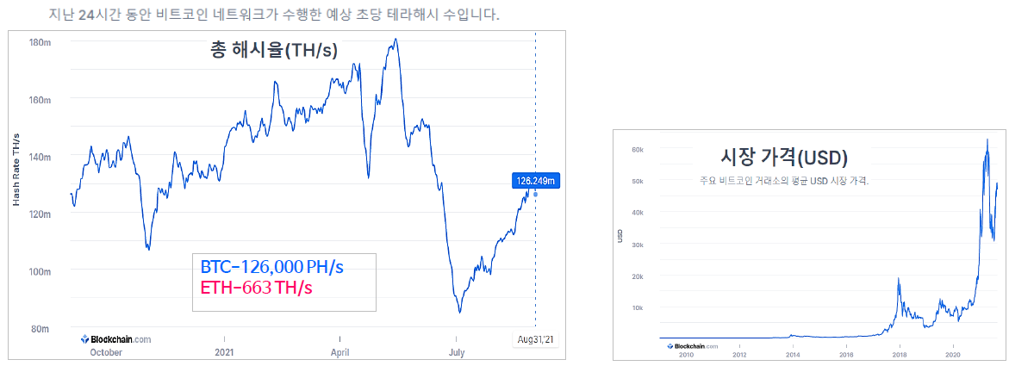
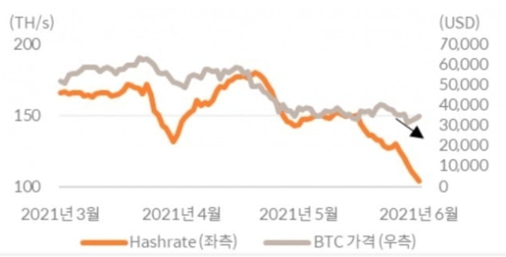
블록체인 응용분야와 진화 및 생태계
해시 레이트(Hash Rate)
해시 레이트가 높을 수록 채굴 난이도 상승 → 더 많은 전력과 시간이 소요되어 암호화폐 가격 상승

Slide 21
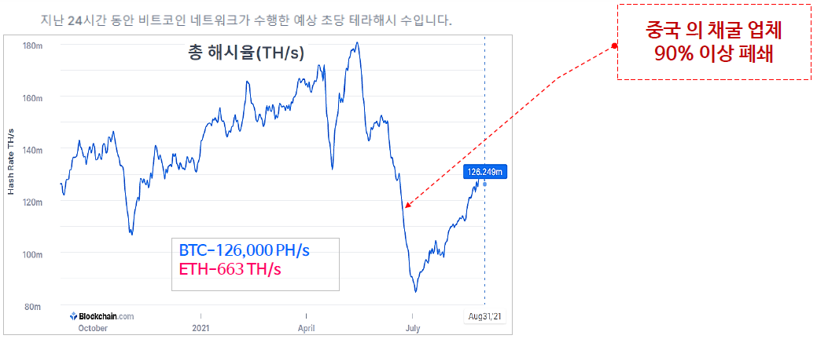
블록체인 응용분야와 진화 및 생태계
해시 레이트(Hash Rate)
전 세계 비트코인 채굴장의 65%가 있는 중국에서 채굴업체의 90% 이상 폐쇄(중국글로벌타임스, 2021년6월20일)

Slide 22
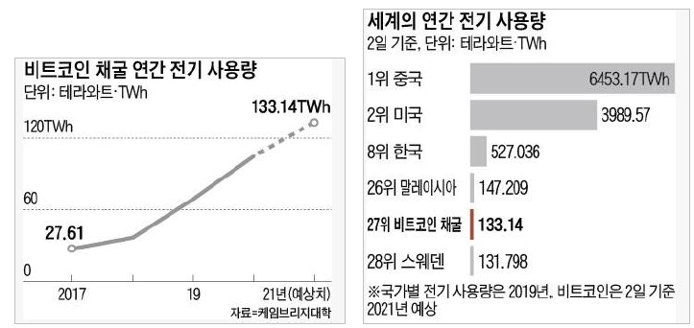
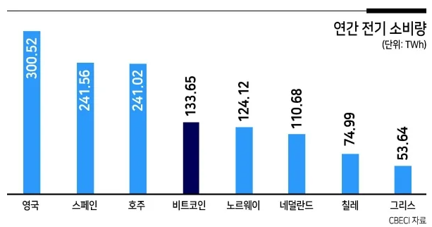
블록체인 응용분야와 진화 및 생태계
비트코인 채굴의 전기 사용량
비트코인 채굴의 전기 사용량이 스웨덴의 1년 사용량보다 많음
채굴순위 6위의 이란도‘20년말부터 대규모 정전 발생→‘21년1월 1,620개의 채굴장 강제 폐업
압하지야자치공화국 법안(‘21년4월) : ’22년 5월까지 모든 암호화폐 채굴행위를 금지하고, 이를 어길시 최대 3년의 징역형 선고

Slide 23
블록체인 응용분야와 진화 및 생태계
비트코인 – 블록체인의 한계점
느림
블록생성 간격 10분 → 블록체인에 거래의 기록여부를 확인하려면 길게는 수십분 대기
Only Bitcion
비트코인만 이체 가능
Only Bitcoin Script
스크립트 기능이 제한적 → 고급 이체조건 설정 또는 스마트 컨트랙트 코딩이 불가능
높은 보수성
비트코인의 버전 업그레이드가 느림
거래공개
비트코인상의 거래가 모두에게 공개

Slide 24
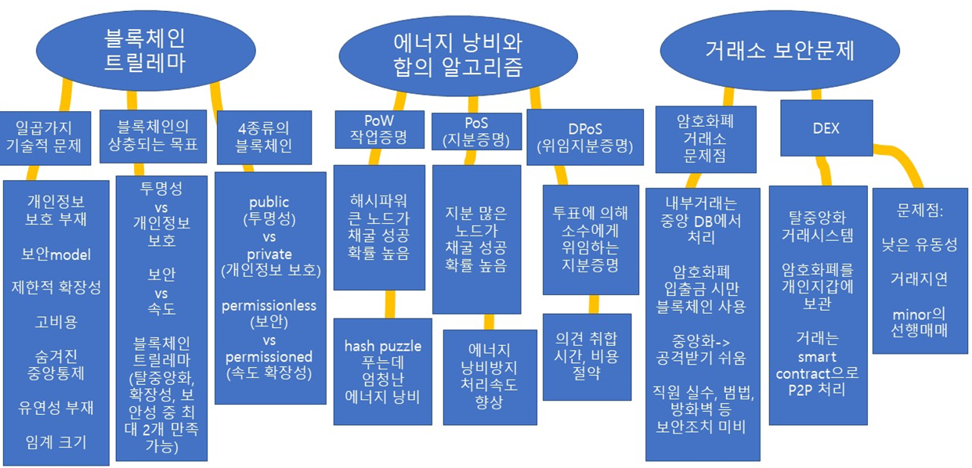
블록체인 응용분야와 진화 및 생태계
비트코인 – 블록체인의 한계점
탈중앙화 거래소 (Decentralized Exchange)
트릴레마(Trilemma) - 세 가지 목표 중 두 가지만을 동시에 달성할 수 있고, 세 가지 모두를 한꺼번에 만족시키는 것은 불가능한 상황을 의미

Slide 25
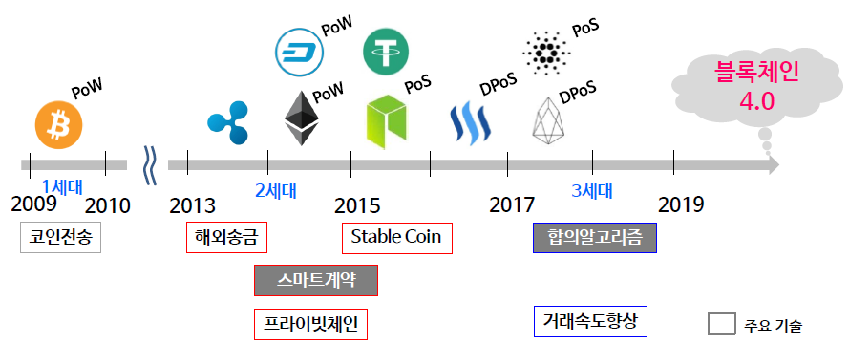
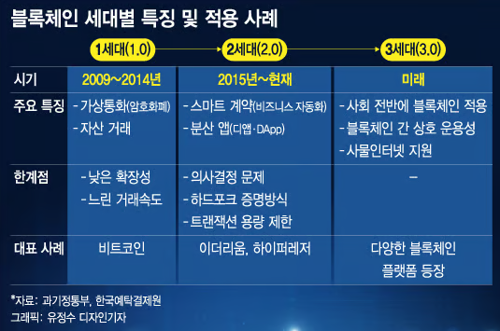
블록체인 응용분야와 진화 및 생태계
블록체인 기술 진화
실생활 접목된 블록체인 서비스 '속속' …"기술 만능주의는 극복해야"
대용량 데이터, 거래량 증가에 따른 합의 알고리즘 개선 → PoW에서 PoS 및 DPoS 방식으로 발전
블록체인 4.0 → 블록체인 생태계가 서로 연결되어 새로운 시장 탄생(IBM의 디지털 거래 슈퍼하이웨이)

Slide 26
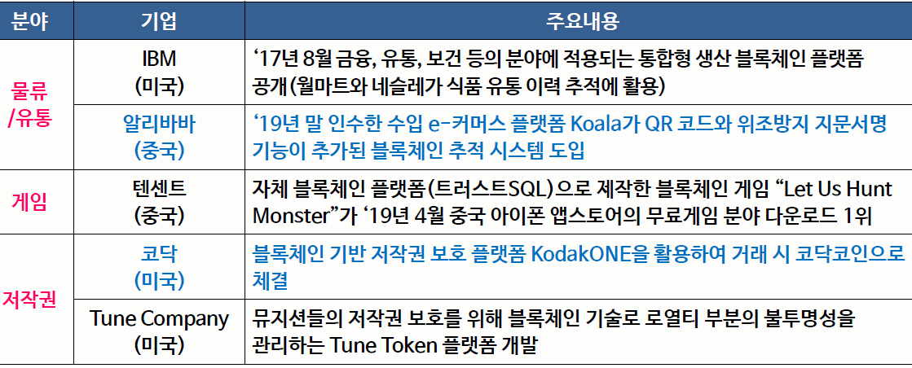
블록체인 응용분야와 진화 및 생태계
국내외 블록체인 활용현황(1)

Slide 27
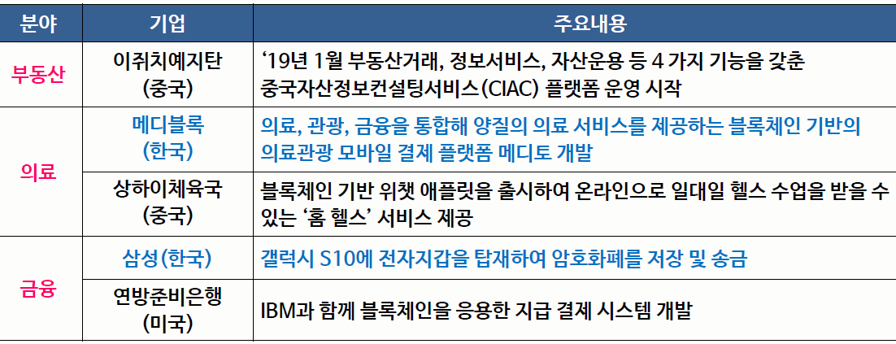
블록체인 응용분야와 진화 및 생태계
국내외 블록체인 활용현황(2)

Slide 28
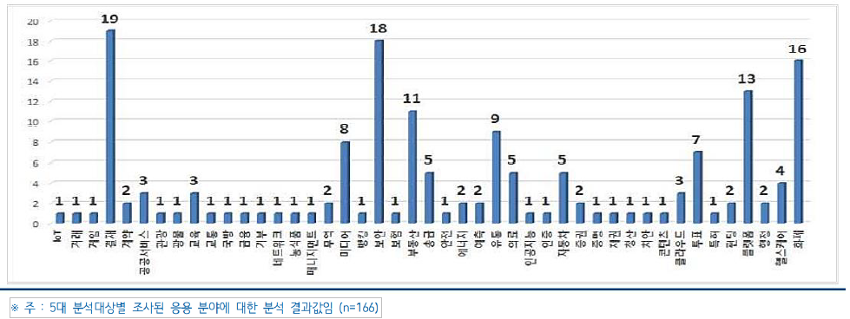
블록체인 응용분야와 진화 및 생태계
블록체인 응용 분야별 분포
초기에 적용된 금융(결재, 화폐, 보안등) 뿐만 아니라 다양한 산업에서 블록체인의 적용 시도가 활발
총 45개 응용분야 조사
10개이상 - 결재⋅보안⋅화폐⋅플랫폼⋅부동산
5개이상 - 유통⋅미디어⋅투표⋅송금⋅의료⋅자동차

Slide 29
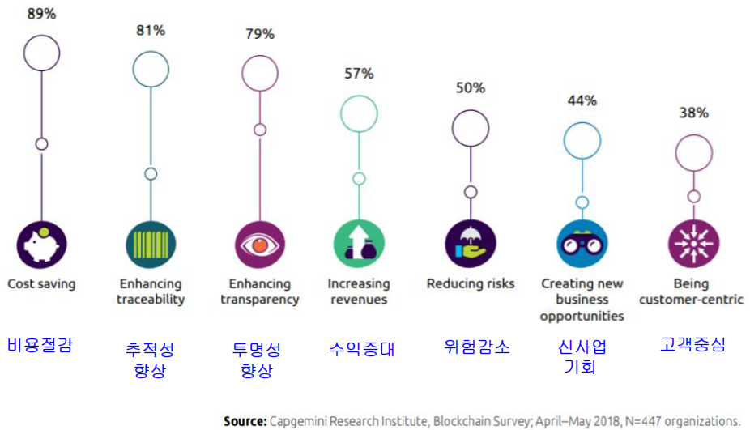
블록체인 응용분야와 진화 및 생태계
블록체인의 사용 동인(이유) - 블록체인 기술을 움직이게 하는 동기나 원동력
블록체인 기술이 등장하고 발전하게 된 배경이나 목적, 또는 그 기술을 통해 얻고자 하는 가치 등을 포괄하는 개념

Slide 30
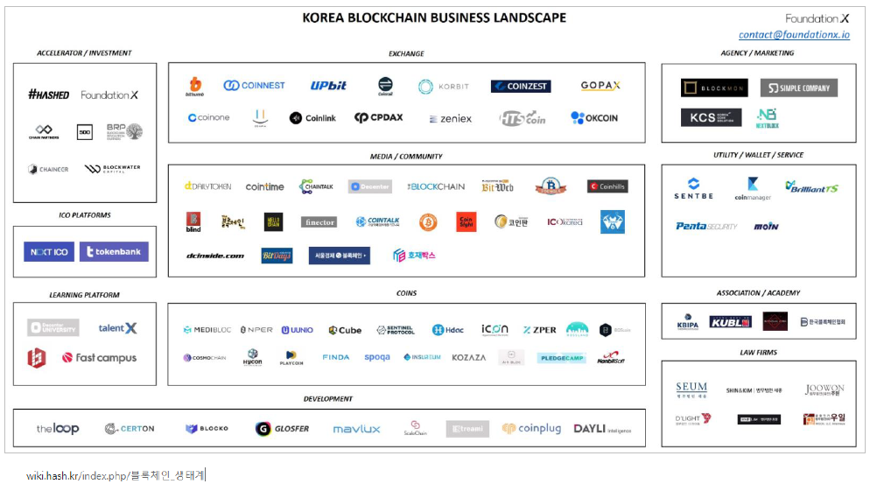
블록체인 응용분야와 진화 및 생태계
블록체인 생태계
블록체인 기술을 중심으로 암호화폐, 플랫폼, 개발자, 서비스, 사용자 등 다양한 주체들이 상호작용하며 함께 성장하는 기술적, 사회적 환경 → 블록체인 관련 조직과 그룹의 구성을 나타내는 지형도
투자 및 엑셀러레이터 ▲거래소 ▲ 마케팅 및 컨설팅 ▲ ICO 플랫폼 ▲미디어 및 커뮤니티 ▲유틸리티 및 서비스 ▲블록체인 교육 플랫폼 ▲코인 ▲학회 및 단체 ▲ 개발사 ▲ 법률사무소 등 다양한 국내 블록체인 연관산업의 사업자들을 10여개의 그룹

Slide 31
블록체인 응용분야와 진화 및 생태계
블록체인 생태계 지형도
개발사
ICON Loop, CertOn, Bloko, Glosfer, 온블록, DSRV, 곰블 등
암호화폐 거래소
업비트, 빗썸, 코인원, 코빗, 고팍스 등
업비트와 빗썸이 전체 거래량의 대부분을 차지하며 시장을 주도하고 있음
지갑 서비스
그라운드X의 모바일지갑 Klip, 차일들리의 비둘기 지갑
암호화폐 공개(ICO: Initial Coin Offering) 플랫폼
Next ICO,TokenBank
새로운 암호화폐를 만들기 위해 투자자들로부터 개발 자금을 모집하고 코인을 나눠주는 행위

Slide 32
블록체인 응용분야와 진화 및 생태계
블록체인 생태계 지형도
ICO 기업을 위한 마케팅 및 컨설팅
NextBlock, Blockmon
투자 및 액셀러레이터
Chain Partners, FoundationX
블록체인 관련 미디어(코인타임, 데일리토큰)와 커뮤니티(Coinpan, Bitdays)
학회 및 단체
한국블록체인협회
법률사무소
세움, 세종, 우일

